Slide 1
1.5
HTML5概述

Slide 2

HTML5概述
HTML5从根本上改变了Web应用的方式，无论是PC端还是移动端，都可以看到HTML5的身影。作为网页设计人员，也应该顺应时代潮流，掌握HTML5的相关技术。

Slide 3

一、HTML的演变历程
HTML（Hyper Text Markup Language）中文译为“超文本标签语言”。HTML主要是通过标签对网页中的文本、图片、声音等内容进行描述。HTML提供了许多标签，如段落标签、标题标签、超链接标签、图片标签等。网页中需要定义什么内容，就用相应的HTML标签描述即可。

Slide 4
一、HTML的演变历程
HTML第1版
HTML2.0
HTML3.2
HTML4.0
HTML4.01
XHTML1.0
HTML5
2014年10月28日HTML5作为W3C推荐标准发布。
1993年6月HTML作为互联网工程工作小组（IETF）工作草案发布。
1995年11月，HTML2.0发布，此时HTML标准逐渐统一。
1997年1月14日，HTML3.2发布，首个被广泛使用的标准。
1997年12月18日，HTML4.0发布。W3C推荐标准。
1999年12月24日，HTML4.01作为W3C推荐的标准发布。
2000年1月26日，XHTML1.0作为W3C推荐的标准发布。

Slide 5
一、HTML的演变历程
HTML5
HTML5
HTML5
2014年10月28日HTML5作为W3C推荐标准发布。
2015年1月，YouTube彻底抛弃了Flash，实现向HTML5的全面过渡。随后，各个网站都开始从Flash转向HTML5。
2019年5月23日W3C 与 WHATWG 就共同开发 HTML 与 DOM 规范达成协议，W3C组织重新成立html工作组。

Slide 6
二、HTML的优势
1
解决了跨浏览器、跨平台问题
2
新增了多个新特性
3
增强了安全机制
4
样式和结构分离的更彻底
5
化繁为简

Slide 7
二、HTML的优势
1
解决了跨浏览器、跨平台问题
在HTML5之前，用户使用不同的浏览器，常常看到不同的页面效果。而HTML5是由W3C推荐，众多知名公司共同遵守的标准。在HTML5中，纳入了众多扩展功能和标准，让不同的浏览器或者平台都可以使用HTML5，并显示相同的页面效果。从而解决了跨浏览器、跨平台的问题。

Slide 8
二、HTML的优势
2
新增了多个新特性
新的结构标签，例如<header>、<nav>、<section>、<article>、<footer>。
新的表单控件类型，例如calendar、date、time、email、url、search。
用于绘画的<canvas>标签。
用于嵌入视频的<video>标签和用于嵌入音频的<audio>标签。
更好的支持本地离线存储。
地理位置、拖拽元素、摄像头等新的API（应用程序接口）。

Slide 9
二、HTML的优势
3
增强了安全机制
HTML5中引入了一种新的基于来源的安全模型，该安全模型不仅操作方便，而且适用不同的API（应用程序接口）。

Slide 10
二、HTML的优势
4
样式和结构分离的更彻底
实际上，样式和结构的分离早在HTML4.0中就已涉及，但是分离的并不彻底。为了避免可访问性差、代码复杂度高、文件过大等问题，HTML5规范中更细致、清晰地分离了样式和结构。但是考虑到HTML5的兼容性问题，一些陈旧的样式和结构的代码咋HTML5中还是可以兼容使用的。

Slide 11
二、HTML的优势
5
化繁为简
简化的字符集声明。
简化的DOCTYPE。
以浏览器原生能力（浏览器自身特性功能）替代复杂的JavaScript代码。

Slide 12
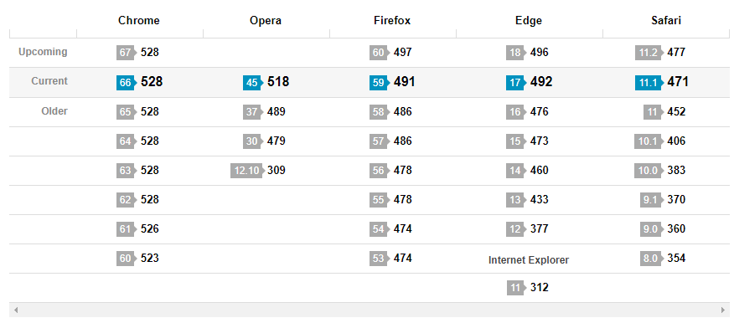
三、浏览器对HTML5的兼容情况
由于浏览器种类众多，同时每种浏览器又有不同的版本。因此我们在使用HTML5时有必要了解浏览器对HTML5兼容情况。
Chrome浏览器各版本分数均为最高，证明该浏览器对HTML5的兼容性最好。

Slide 13
谢 谢！

